Slide 1
빅데이터
Term Project - 최종
20174627 김혜진

Slide 2
CONTENTS
001
테이블 구조 및 설명
002
코로나 19 확진자 분석

Slide 3
1
테이블 구조 및 설명

Slide 4
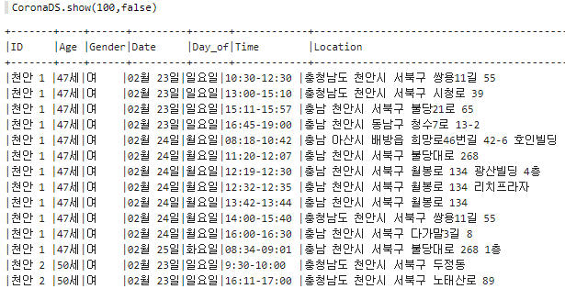
코로나 데이터 테이블 구조 및 설명
ID : 각 지역 확진자 고유 번호 (감염 된 순서로 지정)
나이 : 확진자 연령
성별 : 확진자 성별 (남/여)
날짜 : 확진자 방문 장소에 따른 날짜
요일 : 확진자 방문 장소에 따른 요일
시간 : 확진자 방문 장소에 따른 시간
방문 장소 : 확진자 방문 장소 (=이동경로)

Slide 5
2
코로나19 확진자 분석

Slide 6
분석 목록
확진자들의 최소, 최대, 평균 연령대는?
확진자들이 제일 많이 돌아다닌 시간 및 날짜 그리고 요일은?
각 시간대별로 제일 많이 돌아다닌 확진자들의 연령대는?
확진자들이 제일 많이 거쳐간 지역은 어디인가?
확진자들이 방문한 장소는 어디인가?
확진자들이 방문한 장소를 시각화 시킨다면 ?
[ TOP5 ]

Slide 7
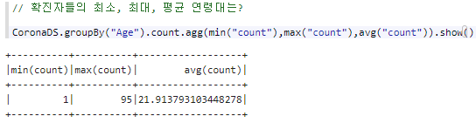
확진자들의 최소, 최대, 평균 연령대는?
Scala
최연소 : 1세
최고령 : 95세
평균 연령 : 21.9세
Agg 함수를 이용하여 Age 값을 통해 확진자의 최소, 최대, 평균 연령대를 도출

Slide 8

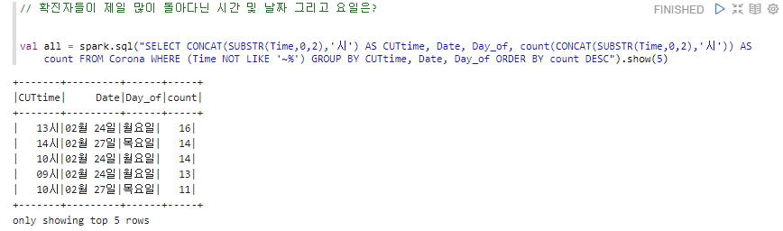
확진자들이 제일 많이 돌아다닌 시간 및 날짜 그리고 요일은?
SQL
SQL문을 사용하기 위해 Dataset을 View로 등록
1위 : 13시, 2/24, 월 => 16명
2위 : 14시, 2/27, 목 => 14명
3위 : 10시, 2/24, 월 => 14명
4위 : 09시, 2/24, 월 => 13명
5위 : 10시 2/27, 목 => 11명
SUBSTR 함수를 사용해 시(hour)별로 문자열을 나눠 줌 => 13
CONCAT 함수를 사용해 나눠진 문자열을 하나의 문자로 합쳐 줌 => 13시
Time에 원치 않는 값은 LIKE 절을 사용해 제거
Count를 기준으로 내림차순으로 정렬하여 값 도출

Slide 9
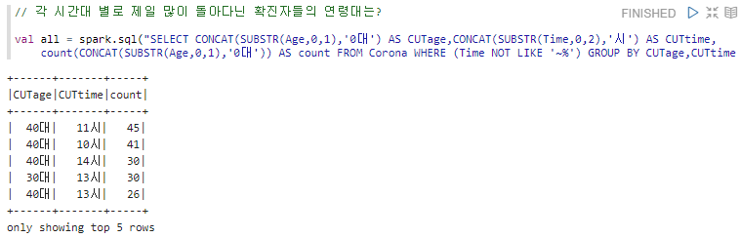
각 시간대 별로 제일 많이 돌아다닌 확진자들의 연령대는?
SQL
1위 : 40대, 11시 => 45명
2위 : 40대, 10시 => 41명
3위 : 40대, 14시 => 30명
4위 : 30대, 13시 => 30명
5위 : 40대, 13시 => 26명
SUBSRT과 CONCAT을 사용하여 문자를 나누고 합침
필요하지 않는 값은 LIKE 절로 제외
Count를 기준으로 내림차순으로 정렬하여 값 도출
상대적으로 40대의 이동량이 많다는 것을 알 수 있음

Slide 10
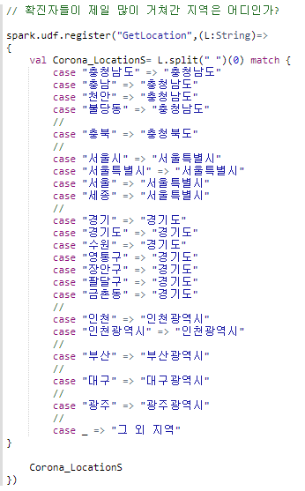
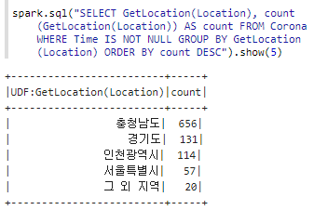
확진자들이 제일 많이 거쳐간 지역은 어디인가?
UDF 인라인 함수
Split을 사용하여 공백을 기준으로 문자를 나눠 배열에 저장
Match 함수를 사용하여 중복되는 지역들을 하나의 지역으로 정의하여 묶어 줌
배열에 저장된 값은 첫 번째 값부터 사용 됨
위에서 작성한 UDF 인라인 함수의 값을 통해 한 컬럼은 지역명 다른 한 컬럼은 그 지역을 count한 값으로 사용
Count는 내림차순 정렬
1위 : 충남 / 2위 : 경기도 / 3위 : 인천 / 4위 : 서울 / 5위 : 기타

Slide 11
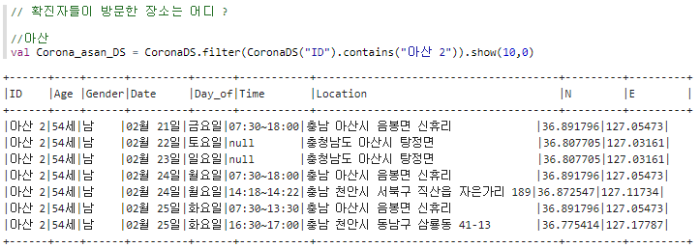
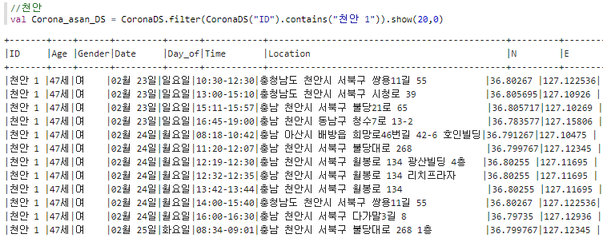
확진자들이 방문한 장소는 어디인가?
Scala
아산
천안

Slide 12
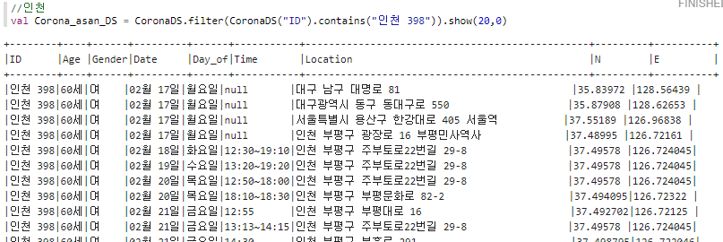
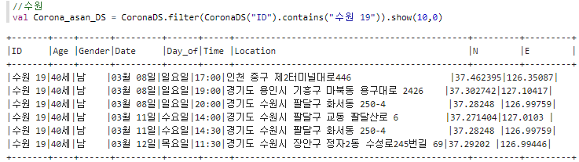
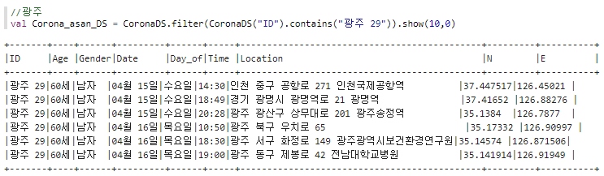
확진자들이 방문한 장소는 어디인가?
Scala
인천
수원
광주

Slide 13
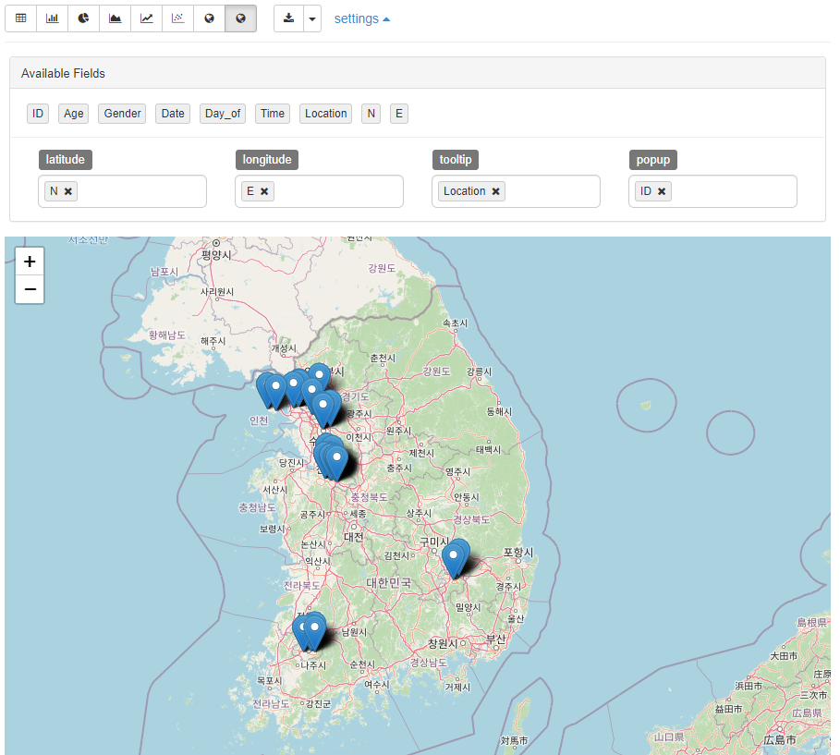
확진자들이 방문한 장소를 시각화 한다면?
Zeppelin leaflet
위도 값
경도 값
지역 주소
확진자 고유 ID

Slide 14
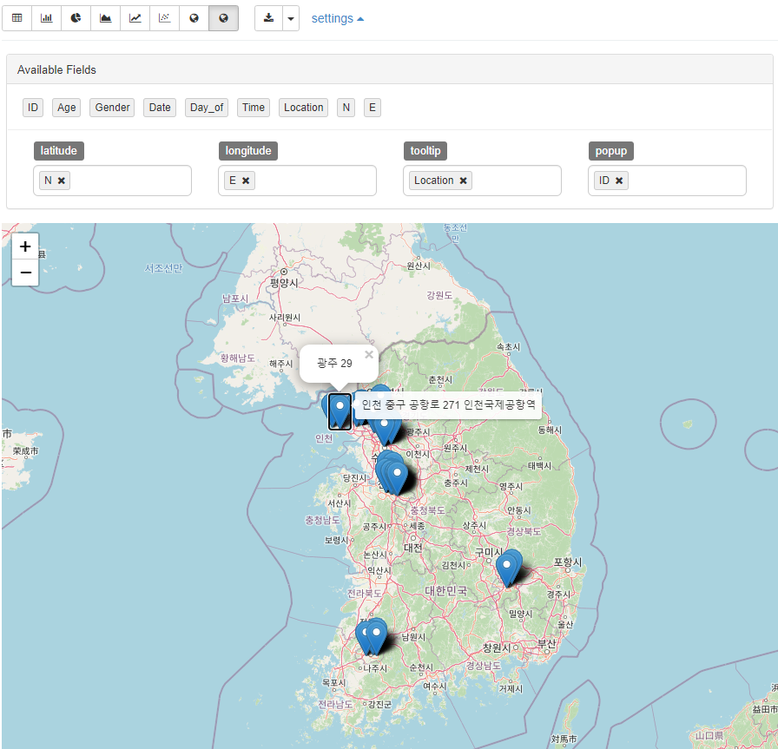
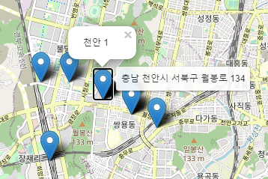
확진자들이 방문한 장소를 시각화 한다면?
Zeppelin leaflet
지역 주소
확진자 고유 ID
좌표를 클릭하면
확진자 ID가 팝업으로 뜸
마우스 포인터가 좌표에
올라가면 해당 지역 주소가 뜸

Slide 15
Thank U

